Slide 1



Experience our new oligos ordering tool Configure now ›
Dosage de la Tryptase
Intérêt dans un service d’urgence
Comment l’appliquer ?
Ph. Biol. Romy GADISSEUR
Labo des urgences (bioch.automatisée), labo allergie, labo lithiase
Deck 4521 – romy.gadisseur@chuliege.be
Service de Chimie Clinique, CHU de Liège
Fabienne NIVARD

Slide 2
Rappel : l’Anaphylaxie
Anaphylaxie :
  Réaction allergique systémique sévère, généralisée, non-dose dépendante, immédiate, IgE-médiée - Hypersensibilité de Type I (Gell et Coombs) -
Symptômes (selon SFAR, Société Française d'Anesthésie et de Réanimation) :
  Grade 1: Signes cutanéomuqueux généralisés : érythème, urticaire +/- oedème angioneurotique.
  Grade 2: Atteinte multiviscérale modérée avec signes cutanéomuqueux, hypotension et tachycardie inhabituelles, hyperréactivité bronchique (toux, difficulté ventilatoire)
  Grade 3: Atteinte multiviscérale sévère menaçant la vie et imposant un traitement spécifique ; collapsus, tachycardie ou bradycardie, troubles du rythme cardiaque, bronchospasme. Les signes cutanés peuvent être absents ou n’apparaître qu’après la remontée tensionnelle.
  Grade 4: Arrêt circulatoire et/ou respiratoire.
Remarque : L’absence de tachycardie, de signes cutanés, n’exclut pas le diagnostic d’une réaction anaphylactique.

Slide 3
Anaphylaxie, oui mais…
En salle d’urgence, diagnostic d’anaphylaxie complexe
  Des études montrent qu’un certain % de patients arrivant aux urgences avec anaphylaxie étaient mal diagnostiqués…
  Manifestations variables et atypiques
    Evénement cardiovasculaire ou respiratoire aigu ?
    Réactions non IgE-dépendantes, de toxicité ?
      réaction modérée, progressive, dose dépendante (effet pharmaco)
  Méconnaissance allergie/allergène de la part du patient, famille, amis…
Notes:
Toxicite : Hypersensibilité non allergique:
effet pharmacologique ou toxicité directe sur les cellules
sanguines – endothéliales, effet - dose

Slide 4
Circonstances de survenue
Le diagnostic de l’anaphylaxie repose sur la clinique et l’histoire d’une exposition à un allergène potentiel.
  Y penser si le patient a déjà eu un épisode similaire et si diagnostic incertain
Les signes cliniques apparaissent quelques minutes à quelques heures après l’exposition à l’allergène
  Médicaments IV: 2 – 3 minutes; IM: 30 minutes
  Médicaments per os: 30 minutes – 2 heures
  Latex: 15 – 30 minutes
  Aliments: qqs min – 3 heures
  Cofacteurs: effort, prise d’alcool, AINS, infection virale
Mesure opportune de la tryptase sérique
  pour déterminer si la cause est due à une anaphylaxie => taux extrêmement élevé
  Permet d’éviter d’autres explorations du patient, coûteuses et inutiles…
Notes:
Toxicite : Hypersensibilité non allergique:
effet pharmacologique ou toxicité directe sur les cellules
sanguines – endothéliales, effet - dose

Slide 5
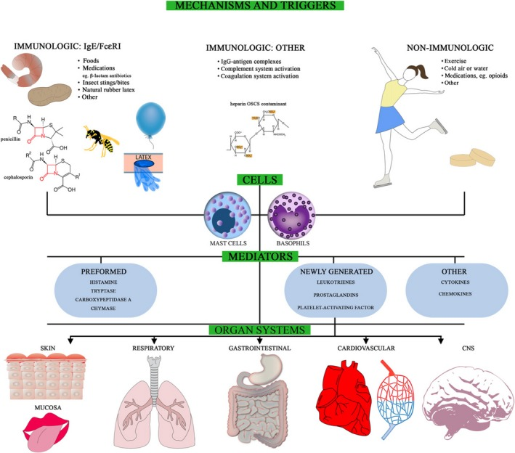
Tomonori Takazaw et al, Drug‐induced anaphylaxis in the emergency room, Acute Med Surg. 2017 Jul; 4(3): 235–245.
Notes:
A good understanding of the mechanisms of anaphylaxis is essential for making a proper diagnosis (Fig. ​(Fig.3).3). Anaphylaxis mediated by immunoglobulin (Ig)E, IgG, complement, or immune complexes is defined as immune‐mediated anaphylaxis, as opposed to non‐allergic anaphylaxis (previously known as an anaphylactoid reaction).¹⁵
Immune‐mediated anaphylaxis is further divided into IgE‐ and non IgE‐mediated types.
Non IgE‐mediated anaphylaxis occurs through several mechanisms, such as IgG mediation, activation of complement by IgG immune complex, and direct activation of complement.
Although IgE‐mediated activation of mast cells and basophils is a major mode of anaphylaxis, the mechanism underlying DIA actually depends on the causative agent. For example, β‐lactams, muscle relaxants, and certain types of contrast media can bind to IgE as antigens, whereas anaphylaxis mediated by non‐steroidal anti‐inflammatory drugs is mostly caused by non‐allergic mechanisms.¹⁶
As a consequence of mast cell and basophil activation by any of the above mechanisms, they release more than 100 chemical mediators of anaphylaxis. Initially, preformed mediators, including histamine, tryptase, carboxypeptidase A3, chymase, and proteoglycans are released.¹⁷, ¹⁸ These mediators trigger production of arachidonic acid metabolites, including prostaglandins and leukotrienes, and synthesis of platelet‐activating factor.
In addition, an array of cytokines and chemokines are synthesized and released.¹⁶ The plethora of chemical mediators released subsequently affect the target organs and cause various symptoms, as described in the next section.
I
N GENERAL, THE symptoms of anaphylaxis involve a
wide variety of organ systems, including the skin, mainly
causing urticaria (80
–
90% of episodes), respiratory tract
(70% of episodes), gastrointestinal tract (30
–
45% of

Slide 6




Données du Registre Européen
Pas de Registre National Belge ni Français des cas d’anaphylaxie létale
  Réseau d’allergovigilance mis en place depuis 2011
INSERM recherches de 1979 à 2011
  1603 individus déclarés (39 enfants) ayant anaphylaxie létale
        (Pouessel et al, Pediatr. Allergy Immunol.2017)
Iatrogénique 1011
(63%)
18 enfants
Insectes
220
(13,7%)
217 adultes
3 enfants
Aliments
8
(0,5%)
6 adultes
2 enfants
Non spécifié
164
(22,7%)
348 adultes
16 enfants
Age médian H/F
63/77
Age médian
H/F
58/60
<32 ans
28/17,5
Age médian
H/F
64/67,5
Notes:
La prévalence moyenne des réactions aux piqûres anaphylactiques systémiques est d'environ 3 %.

Slide 7
Registre National du Royaume Uni
Paul J. Tuner et al., JACI 2015
(1992-2012) : 124 décès
Taux d’hospitalisation pour anaphylaxie augmente mais taux de décès stable
Décès par anaphylaxie alimentaire : surtout adolescents et adultes jeunes.
  Comportement avec prises de risque ?
Adultes proches de la quarantaine : anaphylaxies due aux cofacteurs (alcool, exercice physique)…
Médicaments et piqûres d’insectes : souvent associé à des symptômes cardiovasculaires
Allergie alimentaire : symptômes sévères avec manifestations principalement laryngopharyngées ou respiratoires.
  Attention aux patients avec allergie alimentaire si hyperréactivité bronchique ! Prendre en charge !
Notes:
e observed a clear increase in fatalities with age for anaphylaxis of iatrogenic causes and that caused by insect stings. This could be explained by a combination of age-related increased prevalence of allergy to these triggers, as well as increased susceptibility to anaphylaxis at older ages. Anaphylaxis triggered by iatrogenic causes and insect stings are more likely to result in cardiovascular involvement,1,9,24,25 perhaps because of more rapid exposure of allergen (for parenteral medication and venom) to the cardiovascular system. However, arguing against this is the observation that food allergens are rapidly absorbed
across the oral mucosa, resulting in plasma levels sufficient to trigger an effector cell response,29 and thus might be expected to cause both cardiovascular and respiratory symptoms. Further- more, severe allergic reactions to oral medication (eg, antibiotics) are frequently associated with cardiovascular manifestations,24,25 which is more in common with anaphylaxis caused by parenter- ally administered medication in terms of symptoms elicited.
The increased mortality in older age groups could represent an age-related susceptibility to anaphylaxis-induced cardiovascular effects, including, but not limited to, a possible role for cardiac mast cells.30 Younger patients might be more able to compensate for a cardiovascular insult during an anaphylactic reaction, thus explaining the relative absence of cardiovascular symptoms in patients with fatal food-induced anaphylaxis. However, this cannot completely explain the differences in age-related susceptibility to fatal outcome between different triggers of anaphylaxis seen in our study.

Slide 8
Et les mastocytes dans tout ça ?
Le mastocyte: cellule des tissus (poumon, peau, intestin…) = déterminante de la réaction allergique, libère histamine et tryptase.
  Le basophile: cellule sanguine = libère histamine
À l’état d’activation, les mastocytes libèrent une variété de médiateurs qui conditionnent les signes de l’allergie.
  L’histamine plasmatique s’élève très rapidement au cours d’un choc anaphylactique.
  La Tryptase marqueur très spécifique de l’activation mastocytaire et dosage jusqu’à 6 heures après la réaction allergique.
Parmi les nombreux produits de sécrétion mastocytaire, les tryptases sont quasi-spécifiques de ce type cellulaire.
  En effet, bien que les basophiles en produisent aussi, la teneur cellulaire moyenne en tryptase y est 100 fois moindre.

Slide 9

Quid de la tryptase ?
Groupe de sérine-peptidases (protéases) très abondantes dans les granules des mastocytes, libérées de manière continue sous forme immature et de manière brutale lors de la dégranulation, sous forme mature.
Les 2 principales tryptases humaines sont la tryptase α et la tryptase β.
  Seules les tryptases β capables de donner des formes matures in vivo.
    Maturation des tryptases β par protéolyse spontanée et clivage enzymatique => l’enzyme active maintenue dans les granules mastocytaires après couplage aux protéoglycanes
  A l’état basal, de faibles taux de protryptases (α ou β) sont libérés par les mastocytes et détectés dans le sang circulant
  Elévation aiguë de la tryptase => dégranulation des mastocytes résultant d'un mécanisme à médiation par les IgE,
    allergie à la pénicilline,
    dégranulation directe des mastocytes par des moyens non induits par les IgE (AINS – opiacés)
Notes:
Les tryptases forment un groupe de sérine-peptidases (protéases) très abondantes dans les granules des mastocytes, libérées de manière continue sous forme immature et de manière brutale lors de la dégranulation, sous forme mature.
Parmi les nombreux produits de sécrétion mastocytaire, les tryptases ont l’avantage d’être quasi-spécifiques de ce type cellulaire. En effet, bien que les basophiles en produisent aussi, la teneur cellulaire moyenne en tryptase y est 100 fois moindre.
Les deux principales tryptases humaines sont la tryptase α et la tryptase β. Seules les tryptases β semblent capables de donner des formes matures in vivo. La maturation des tryptases β comporte deux étapes : une protéolyse spontanée de la protryptase suivie par un clivage enzymatique. La 17
forme mature de la tryptase β ainsi obtenue correspond à l’enzyme active et est maintenue dans les granules mastocytaires après couplage aux protéoglycanes.
FIGURE 12: SITUATION DES DIFFÉRENTES FORMES DE TRYPTASES À L'INTÉRIEUR DU MASTOCYTE
A l’état basal, de faibles taux de protryptases (α ou β) sont libérés par les mastocytes et détectés dans le sang circulant [52]. La tryptase β (forme mature), quant à elle, est préférentiellement stockée dans les granules et est libérée avec l’histamine lors des réactions anaphylactiques.
Jusqu’en 1997, on disposait en routine du dosage de la tryptase β. Ce dosage a été retiré du marché et remplacé par celui de la tryptase sérique totale, qui mesure sans les distinguer les formes matures ou immatures de tryptases. Dans les réactions d’hypersensibilité allergique, l’augmentation de la tryptase totale est due à la libération de la tryptase β lors de la dégranulation. On observe une corrélation linéaire entre les concentrations plasmatiques augmentées de tryptase β et les concentrations de tryptase totale mesurées dans le même échantillon, ce qui confirme la bonne concordance diagnostique des deux tests [35].
La mesure du taux de tryptase est donc un paramètre utile d’évaluation du nombre de mastocytes et de leur état d’activation. Pourtant, la physiologie des tryptases reste largement méconnue : nous ignorons tout ou presque de leur rôle biologique, de leur métabolisme, de leur élimination, ainsi que de leur place dans les fonctions mastocytaires de défense anti-infectieuse et de présentation de l’antigène. Après leur libération, les tryptases matures seraient impliquées dans la dégradation et le remodelage des matrices extracellulaires, dans la production de médiateurs pro-inflammatoires, dans le recrutement par chimiotactisme des neutrophiles et des éosinophiles, dans l’activation des monocytes et des macrophages, la prolifération fibroblastique et la synthèse de collagène [52].

Slide 10
Diagnostic in-vitro
Pas de test in-vitro aux urgences pour confirmer le diagnostic en temps réel…
  CHU de Liège : dosage 1x/sem, test de routine.
  Total" tryptase = "ImmunoCAP tryptase" = dosage de l’alpha et beta-tryptases (mature et proformes)
Les dosages sur sérum prélevé au moment ou juste après l’événement aigu sont une aide au diagnostic de l’anaphylaxie et ce, même en cas d’autres pahologies concommitantes telles l’asthme sévère, l’infarctus du myocarde...
    L'augmentation des taux détectée dans le sérum quelques minutes après l'anaphylaxie, retour à la normale après 6 à 24 heures en fonction de l'ampleur de l'augmentation.
Ne permets pas d’identifier précisément l’agent responsible de l’allergie tel le dosage des IgE spécifiques…
Notes:
Anaphylaxis is a serious systemic allergic reaction that is rapid in onset and may cause death [1]. The diagnosis of anaphylaxis during the acute event is based on the clinical presentation and a history of a recent exposure to an offending agent [1]. There are no laboratory tests available in an emergency department or clinic setting to confirm a diagnosis of anaphylaxis in real time.
Laboratory tests in serum, plasma, and possibly urine obtained during or shortly after the acute event can however help to support the clinical diagnosis of anaphylaxis. These tests can also help identify anaphylaxis in the presence of other disorders that have overlapping clinical presentations, such as severe asthma or myocardial infarction. In addition, these tests may provide evidence for anaphylaxis as a cause of death.
These tests are different from those that identify sensitization to the inciting allergen, namely measurements of allergen-specific immunoglobulin E (IgE

Slide 11
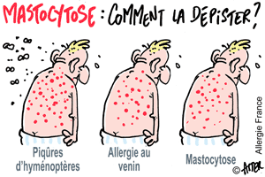
Tryptase : Outil de diagnostic
Choc anaphylactique présumé = Taux sérique dépendant de la β-Tryptase
  Mesure de la dégranulation mastocytaire dépendant d'IgE spécifiques (aliments, venins, médicaments) ou de mécanismes non IgE-dépendants (médicaments, drogues, produits de contraste, anesthésiques généraux).
  Choc mortel d'origine inconnue.
  Aide au diagnostic rétrospectif d’une réaction allergique, d’origine alimentaire, médicamenteuse, au latex ou aux venins d’hyménoptères.
  Recommandé dans les situations d’urgence évoquant un choc anaphylactique allergique.
  Réalisable dans tous les services d’urgence et blocs opératoires
Mesure de la masse mastocytaire (tryptase basale) : Taux sérique dépendant d’α-Tryptase
  Diagnostic de mastocytose.
  Mesure de la masse totale mastocytaire.
  Pendant une immunothérapie aux venins (effets secondaires, échec, rechutes).
  Après un choc anaphylactique, afin de déterminer le taux basal.
Notes:
Une augmentation pathologique de la tryptase reflète la charge mastocytaire dans certaines anomalies hématologiques et certains néoplasmes, que la mastocytose systémique soit établie ou non16. niveaux de tryptase. Plusieurs médicaments thérapeutiques ont été développés pour le traitement cytoréducteur de la mastocytose systémique et des néoplasmes hématologiques.17 Au cours du traitement, les mesures de tryptase constituent un outil de surveillance et de pronostic utile.

Slide 12
Mastocytose
Groupe rare de désordres associés à une ↑ anormale du nombre de mastocytes
  s’accumulent dans la peau (M.cutanée) ou dans un organe (M.systémique).
Mêmes symptômes que les personnes souffrant d'allergies graves
  Souvent sans déclencheur spécifique (l'exposition à un aliment ou une piqûre d'abeille).
  Symptômes indiquant une atteinte d'organes, tels que ulcères peptiques, diarrhée chronique et douleurs articulaires.
  Parfois hypertrophie d'organes tels que le foie, la rate ou les ganglions lymphatiques.
  Parfois atteinte de la peau avec des éruptions cutanées ou des lésions cloquantes rouges ou caractéristiques
Notes:
MASTOCYTOME MARCEAU

Slide 13
Et l’histamine ?
Histamine plasmatique augmentée durant les 15 à 60 minutes suivant les premiers symptômes.
  Demi-vie très courte => la prise en charge du plasma par le laboratoire doit se faire rapidement…
    Endéans 15 min après une réaction cutanéomuqueuse isolée (grade 1)
    Endéans 30 min après une réaction avec réaction grade 2
    Endéans 120 min après une réaction avec réactions plus sévères
La tryptase : demi-vie de 2h…
  Plus l'élévation initiale de tryptase est importante, plus le niveau reste élevé
  Peut rester détectable plusieurs heures après l'événement.
Notes:
Anaphylaxis is a serious systemic allergic reaction that is rapid in onset and may cause death [1]. The diagnosis of anaphylaxis during the acute event is based on the clinical presentation and a history of a recent exposure to an offending agent [1]. There are no laboratory tests available in an emergency department or clinic setting to confirm a diagnosis of anaphylaxis in real time.
Laboratory tests in serum, plasma, and possibly urine obtained during or shortly after the acute event can however help to support the clinical diagnosis of anaphylaxis. These tests can also help identify anaphylaxis in the presence of other disorders that have overlapping clinical presentations, such as severe asthma or myocardial infarction. In addition, these tests may provide evidence for anaphylaxis as a cause of death.
These tests are different from those that identify sensitization to the inciting allergen, namely measurements of allergen-specific immunoglobulin E (IgE

Slide 14
Drug Allergy: Diagnosis and Management of Drug Allergy in Adults, Children and Young People.
Show details
NICE Clinical Guidelines, No. 183.
National Clinical Guideline Centre (UK).
London: National Institute for Health and Care Excellence (UK); 2014 Sep.
The evidence indicated that the proportion of people who have the condition when they tested positive (PPV) was high. Specificity values were also generally very high (between 89% and 100%). However since sensitivity was variable and modest, many people without elevated levels of tryptase did have anaphylactic reactions due to drug allergy. They would therefore be missed at this time point and might receive the drug again in the future before referral to specialists. Moreover, people with negative tryptase results might wrongly believe that the reaction was unrelated to the drug they had received.
Tryptase testing would also increase clinicians' abilities to correctly diagnose an individual as having or not having a drug allergy. This could reduce future hospitalisations due to further allergic reactions in those with drug allergy, thereby reducing costs and improving quality of life, and reducing excess spending on unnecessary alternative drugs in those without drug allergy.
The GDG therefore agreed that mast cell tryptase testing is likely to be cost effective.
For tryptase testing to take place on a routine basis the incorporation of blood sample tubes for tryptase testing into anaphylaxis kits would be an efficient method of ensuring these very low cost items are available to clinicians at the point at which they are needed.
Drug Allergy: Diagnosis and Management of Drug Allergy in Adults, Children and Young People. NICE Clinical Guidelines, No. 183.(UK) 2014 Sep
Notes:
Anaphylaxis is a serious systemic allergic reaction that is rapid in onset and may cause death [1]. The diagnosis of anaphylaxis during the acute event is based on the clinical presentation and a history of a recent exposure to an offending agent [1]. There are no laboratory tests available in an emergency department or clinic setting to confirm a diagnosis of anaphylaxis in real time.
Laboratory tests in serum, plasma, and possibly urine obtained during or shortly after the acute event can however help to support the clinical diagnosis of anaphylaxis. These tests can also help identify anaphylaxis in the presence of other disorders that have overlapping clinical presentations, such as severe asthma or myocardial infarction. In addition, these tests may provide evidence for anaphylaxis as a cause of death.
These tests are different from those that identify sensitization to the inciting allergen, namely measurements of allergen-specific immunoglobulin E (IgE

Slide 15
Les taux de tryptase
Sperr WR et al, Clin Invest. 2009
Taux médian chez les adultes en bonne santé = 5 ng/ml (<1 à 30 ng/ml)
95% des personnes en bonne santé => taux < ou = 15 ng/ml, quel que soit leur âge ou leur sexe.
  De nombreux individus en bonne santé présentent un taux entre 10 et 15 ng/ml, parfois même >20 ng/ml !
  Souvent on considère norme <11,4 ng/ml (ThermoFisher) ou <10 ng/ml.
Le taux augmente avec l'âge.
Différence entre les femmes et les hommes.
Taux stables lors d'infections virales ou bactériennes ou maladies inflammatoires
Le taux peut légèrement augmenter lors d'une infection chronique par les helminthes et si insuffisance rénale
Interférence anticorps hétérophile : faux positifs ?
Sensibilité/spécificité :
  La valeur seuil de la tryptase au-delà de laquelle on peut affirmer avec une sensibilité de 36 % et une spécificité de 93 % qu’il s’agit d’une réaction allergique est de 12 ng/mL.
  Une augmentation de 2 ng/mL au cours des prélèvements successifs est aussi très spécifique d’une réaction allergique.
Notes:
28. Sperr WR, El-Samahi A, Kundi M, et al. Elevated tryptase levels selectively cluster in myeloid neoplasms: a novel diagnostic approach and screen marker in clinical haematology. Eur J Clin Invest. 2009;39(10):914–23. [PubMed]
[*First comprehensive study on serum tryptase levels in various groups of patients with hematologic malignancies
45. Schwartz LB, Bradford TR, Rouse C, et al. Development of a new, more sensitive immunoassay for human tryptase: use in systemic anaphylaxis. J Clin Immunol. 1994;14(3):190–204. [PubMed]
Sperr WR, Stehberger B, Wimazal F, et al. Serum tryptase measurements in patients with myelodysplastic syndromes. Leuk Lymphoma. 2002;43(5):1097–105. [PubMed]
54. Schliemann S1, Seyfarth F, Hipler UC, Elsner P. Impact of age and heterophilic interference on the basal serum tryptase, a risk indication for anaphylaxis, in 1,092 dermatology patients. Acta Derm Venereol. 2012;92(5):484–9. [PubMed]

Slide 16
J ALLERGY CLIN IMMUNOL PRACT VOLUME 5, NUMBER 5
La présence d’Hypotension et un sexe mâle sont associés à des valeurs de tryptase plus élevés en phase aigue. Au-delà de 11,4 ng/mL.
Les patients présentant une hypotension ont 7 fois plus de chance d’avoir une Tryptase élevée.
Dans les anaphylaxies alimentaires, les patients ayant utilisé leur injecteur d’adrénaline ont une tryptase au moment aigu moins élevé que dans les autres cas d’anaphylaxie.
  Une administration rapide d’adrénaline est recommendée pour prévenir la survenue d’une réponse systémique encore plus sévère et donc évite une tryptase élevée.
Bonne PPV et spécificité, faible sensibilité et NPV dans l’anaphylaxie dans un service d’urgences.
Bonne spécificité du taux de tryptase à 12,4 ng/mL au moment aigu et association avec l’hypotension => test utile dans certaines circonstances pour distinguer l’anaphylaxie et pathologies qui miment une anaphylaxie…

Slide 17
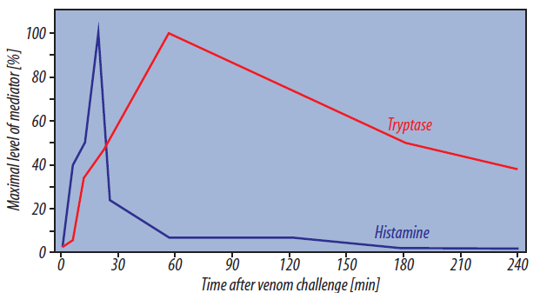
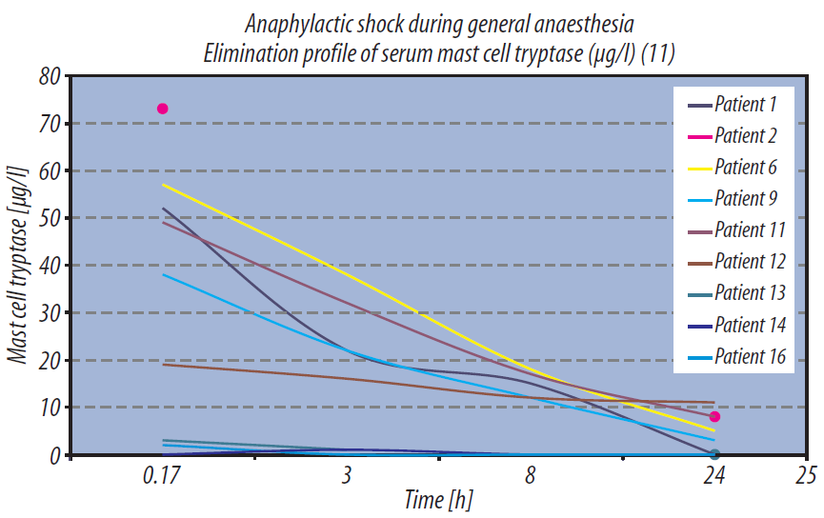
Cinétique
Grande taille de la molécule :
  diffusion LENTE des tissus où se trouvent les mastocytes vers les vaisseaux sanguins
  Pic entre 15 à 60 minutes après le début des symptômes.
  Demi-vie de 2h
  Corrélé avec la gravité de l'anaphylaxie.
Prélever les échantillons dans un délai de 15min - 3h après l’apparition de l’incident soupçonné d’avoir provoqué l’activation des mastocytes.
La durée entre le début de la réaction et le prélèvement des échantillons doit être consignée.
Pour confirmer le retour aux niveaux de base, prélever un échantillon sanguin supplémentaire dans les 24 à 48 heures.
Lorsque des niveaux basaux élevés ou une mastocytose sous-jacente sont suspectés, des échantillons supplémentaires doivent être prélevés 1 à 2 semaines plus tard.

Slide 18
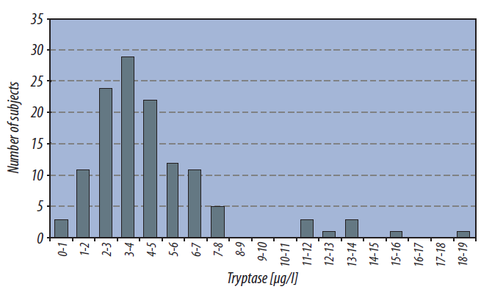

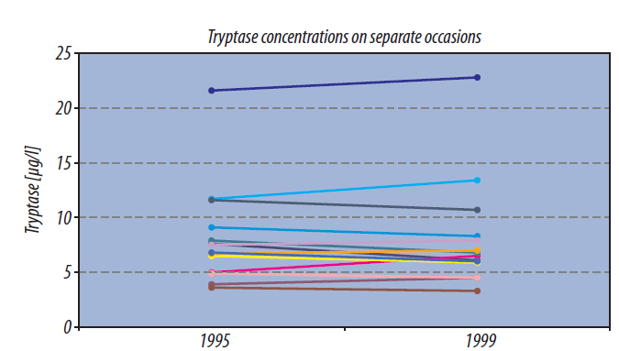
Cut-off
Grande variabilité inter-individus des valeurs normales, le seuil de positivité est difficile à établir.
Attention, certains patients avec une Tryptase basale basse peuvent faire une réaction anaphylactique et atteindre une valeur max toujours dans les ranges des valeurs normales !
            Exemple : Monsieur X,
            Tryptase à l’anaphylaxie : T0 = 9.5 µg/L (N),
            Tryptase basale T36h = 4 µg/L
            Delta >>2 µg/L
            => intérêt de doser le taux de base !!
La différence entre les concentrations au pic et à distance semble un élément pertinent, représente la tryptase β, c'est-à-dire l’espèce contenue dans les granules des mastocytes
Chez un même sujet, les concentrations sont stables au cours du temps.
Notes:
ANGINE TRAITEE PAR PENIORAL mais si allergie : Biclar (macrolide, carithromicine)

Slide 19
L’anaphylaxie aiguë est rare chez l’enfant.
Son diagnostic est difficile surtout quand il s’agit d’une manifestation inaugurale.
En cas d’ANA les taux de tryptase sérique sont significativement plus élevées (12,41 ± 8,9 μg/l) que ceux obtenus dans les cas d’urticaire (5,55 ± 3,17 μg/l), p : 0,0005.
Parmi les enfants ayant une ANA ceux qui ont les symptômes les plus graves (hypotension artérielle) ont les valeurs de tryptase les plus fortes (21,67 ± 13,77 μg/l) p < 0,001.
Une valeur seuil de tryptase plus de 8,9 μg/l paraît suffisante pour proposer des explorations complémentaires spécialisées (spécificité 85,6 %, sensibilité 60 %).
Notes:
ANGINE TRAITEE PAR PENIORAL mais si allergie : Biclar (macrolide, carithromicine)

Slide 20
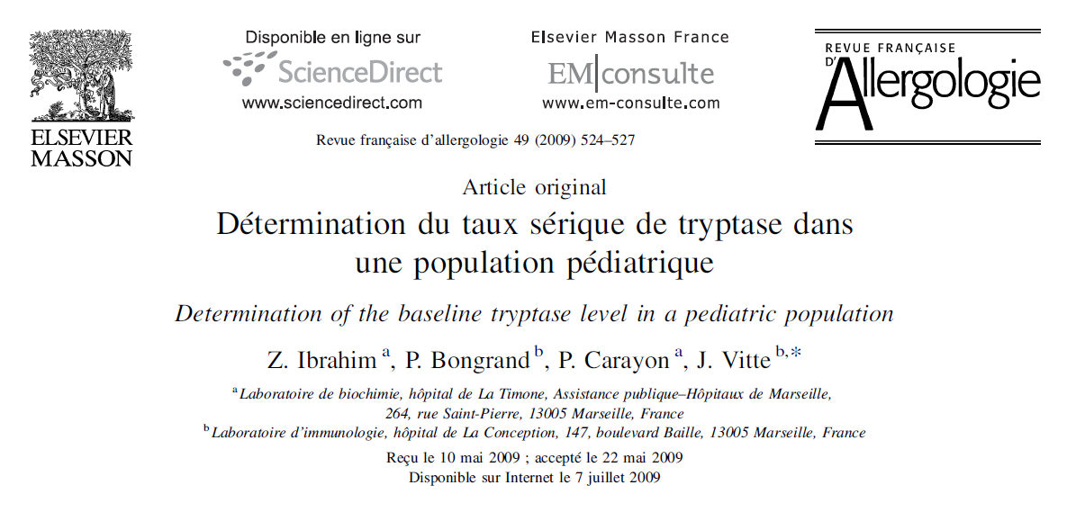
Normes pédiatriques
Valeurs de référence, selon l'âge :
Age Valeur de référence (ng/mL)
  < 3 mois <8.4
  3 - 6 mois <4.9
  6 mois - 1 an <4.0
  1 - 2 ans <3.5
  2- 3 ans <3.8
  3 - 6 ans <4.1
  6 - 14 ans <4.3
  > 14 ans <15.0
Pas de critère international càd pas de cut-off et encore moins de pourcentage d’élévation par rapport à une baseline pour interpréter une tryptase en cas d’anaphylaxie.
Commentaires :
>10 : zone grise, anaphylaxie éventuelle
>20 : mastocytose systémique ou anaphylaxie
>>200 : néoplasie hématologique
Notes:
ANGINE TRAITEE PAR PENIORAL mais si allergie : Biclar (macrolide, carithromicine)

Slide 21

Condition de prélèvement
Comment?
  ponction veineuse, sérum, sur tube sec
Quand?
  Pour tout grade > ou = 2
  Après les premiers signes cliniques du choc => prélèvement immédiat !!
    Temps 1 : 15 minutes - 1h après réaction (idéalement < 3h)
    Temps 2 : 3h - 6h
    Temps 3 : 24h - 48h - établir la valeur basale (ou durant consultation allergologique)
  Collecter plusieurs échantillons (idéalement, 3 temps) afin de confirmer le retour au taux basal.
    Annales Française d’Anesthésie et de Réanimation 30 (2011) 212-22) :
Délai de conservation?
  La tryptase est stable à température ambiante 2 jours, 5 jours au frigo.
  Globalement, envoyer au laboratoire. L’acheminement ne doit pas se faire dans l’urgence absolue.
Remarque : Post-mortem
  Ponction veineuse fémorale préférentielle, car la lyse post-mortem des mastocytes sous-endocardiques peut donner des faux positifs ; la tryptase seule ne peut avoir de valeur médicolégale. Le massage cardiaque externe peut élever la tryptase

Slide 22
Propositions pour une bonne prise en charge
Drug Allergy: Diagnosis and Management of Drug Allergy in Adults, Children and Young People. NICE Clinical Guidelines, No. 183.(UK) 2014 Sep
Tubes à échantillons à incorporer dans les trousses d'anaphylaxie et les chariots de réanimation :
  incitation pratique à prélever un échantillon au moment de la réaction
  processus plus facile et plus rapide.
    Pic une à deux heures après la réaction.
    L'utilité de tester au-delà de 4 heures a été débattue.
Trousse d’urgence :
  Prescription systématique de 2 stylos auto-injecteur d’adrénaline
  Prescription de Beta-mimétiques inhalés en cas d’asthme associé
  Si risque de récurrence :
    Consignes écrites précisant clairement les indications, la posologie et le mode d’emploi des produits prescrits.
    Consignes d’éviction d’allergène
Notes:
ANGINE TRAITEE PAR PENIORAL mais si allergie : Biclar (macrolide, carithromicine)

Slide 23
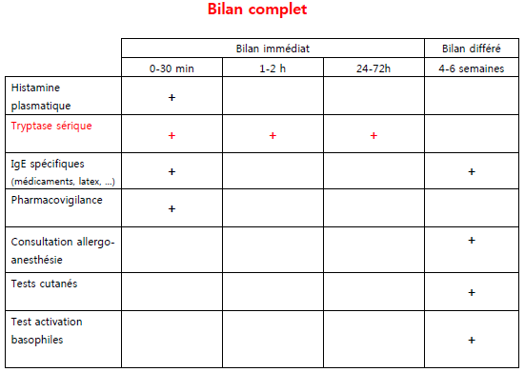
Investigations allergologiques
Prévoir la réalisation de tests cutanés.
Une augmentation aiguë de la tryptase sérique indique que la réaction était potentiellement fatale et la nécessité d'identifier le médicament/aliment qui a provoqué la réaction et tout agent susceptible de provoquer une réaction croisée afin de réduire tout risque supplémentaire.
Prévoir un RDV 4-6 semaines plus tard avec un allergologue spécialiste avec l’un des tropismes :
  Allergie alimentaire
  Allergie médicamenteuse
  Venins d’insectes piqueurs

Slide 24
Consignes à la sortie des urgences
Définir le spécialiste et fournir le numéro de téléphone de la prise de RDV

Slide 25
Consignes à la sortie des urgences

Slide 26
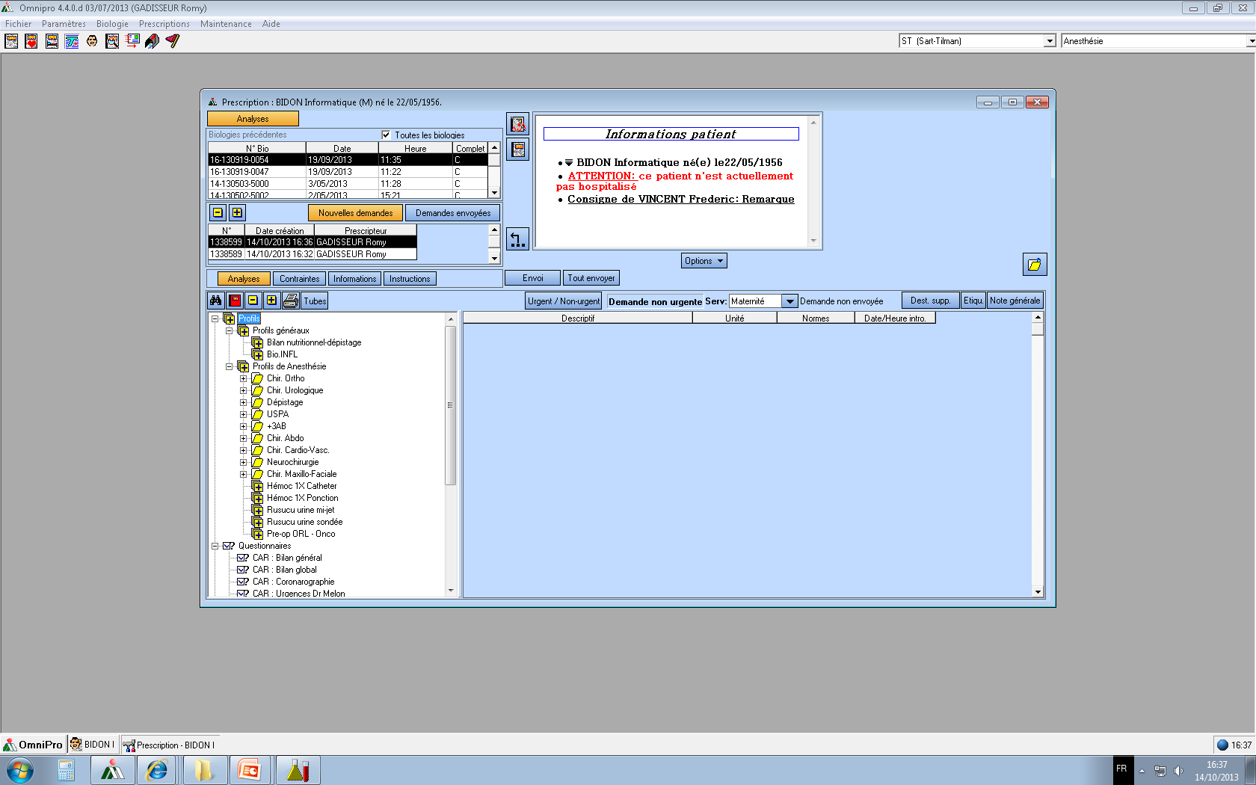
PROFILS GENERAUX
PROFIL ANESTHESIE
Anaphylaxie
  Tryptase

Slide 27
Investigations allergologiques
Augmentation transitoire de tryptase après réaction anaphylactique => identifier et évaluer l'ampleur de la réaction.
Des taux de tryptase de base élevés servent de marqueurs de risque de réaction anaphylactique sévère pour certains patients.
  Un niveau de base durablement élevé est parfois une indication de mastocytose.
Les tryptases matures sont stockés dans les granules des mastocytes au repos. Ils sont libérés dans le flux sanguin pendant l'activation des mastocytes, qu'il s'agisse de mécanismes à médiation IgE ou non-IgE.
Le taux de patients avec des réactions sévères au venin qui ont des une tryptase de base élevée peut atteindre 25 %. Les identifier ! => prédisposés aux réactions anaphylactiques sévères. Parfois mastocytose sous-jacente.

Slide 28
